Slide 1






Báo cáo thực tập nghề nghiệp
PHÂN TÍCH NGHIỆP VỤ XÂY DỰNG HỆ THỐNG QUẢN LÝ PHẢN HỒI TRỰC TUYẾN TẠI
Khoa Thống kê - Tin học
GVHD: TS. Hoàng Thị Thanh Hà
Mentor: Hoàng Nguyên Vũ
Đơn vị thực tập: Công ty cổ phần Inotev
Sinh viên thực hiện:
Nguyễn Thị Thu Hoài (47K21.1)
Sàn Mỹ Linh (47K21.1)
Đỗ Thị Hoài Nhi (47K21.2)

Slide 2
NỘI DUNG
1
Giới thiệu về công ty
2
Tổng quan về dự án
3
Demo
4
Kết quả

Slide 3

01.GIỚI THIỆU CÔNG TY
Công ty InoTeV là một công ty công nghệ Việt Nam với trụ sở tại Pháp và văn phòng tại Đà Nẵng, Việt Nam. Được thành lập với sứ mệnh cung cấp các giải pháp phần mềm sáng tạo và chất lượng cao, InoTeV sử dụng các ngôn ngữ lập trình và công nghệ tiên tiến nhất để phát triển phần mềm theo yêu cầu chức năng của từng khách hàng.
Lĩnh vực hoạt động
Phát triển phần mềm tùy chỉnh
Tư vấn chuyển đổi số
Lưu trữ và phân tích dữ liệu
Tư vấn giải pháp công nghệ thông tin cho nhiều lĩnh vực như báo chí, giáo dục, y tế
Dịch vụ CNTT cho doanh nghiệp

Slide 4
02. TỔNG QUAN VỀ DỰ ÁN
Bối cảnh dự án
Phạm vi dự án
Business case
Khoa Thống kê - Tin học muốn xây dựng hệ thống quản lý phản hồi sinh viên để tối ưu hóa, minh bạch và hiệu quả trong xử lý và theo dõi phản hồi từ sinh viên.
Sinh viên có thể gửi phản hồi về mọi vấn đề liên quan đến học tập và các hoạt động khác tới khoa
Tổng quan
Quản lý phản hồi
Quản lý câu hỏi
Quản lý danh sách
Quản lý lịch hẹn
Thống kê phản hồi

Slide 5



LÍ DO CHỌN ĐỀ TÀI
Hệ thống cho phép sinh viên gửi phản hồi và các cán bộ liên quan đưa ra giải đáp những phản hồi trong học tập và các hoạt động khác.
MỤC TIÊU
Sinh viên gửi phản hồi​​ về mọi vấn đề liên quan đến việc học tập và các hoạt động ở trường
Hệ thống phân loại, chuyển hướng và thiết lập mức độ khẩn cấp phù hợp
Các cá nhân xử lý tin nhắn và cập nhật trạng thái sau khi hoàn thành nhiệm vụ
Cung cấp báo cáo thống kê về xử lý phản hồi của sinh viên

Slide 6

ADMIN
ĐỐI TƯỢNG SỬ DỤNG
GIÁO VỤ KHOA
GIÁO VIÊN CHỦ NHIỆM
SINH VIÊN

Slide 7
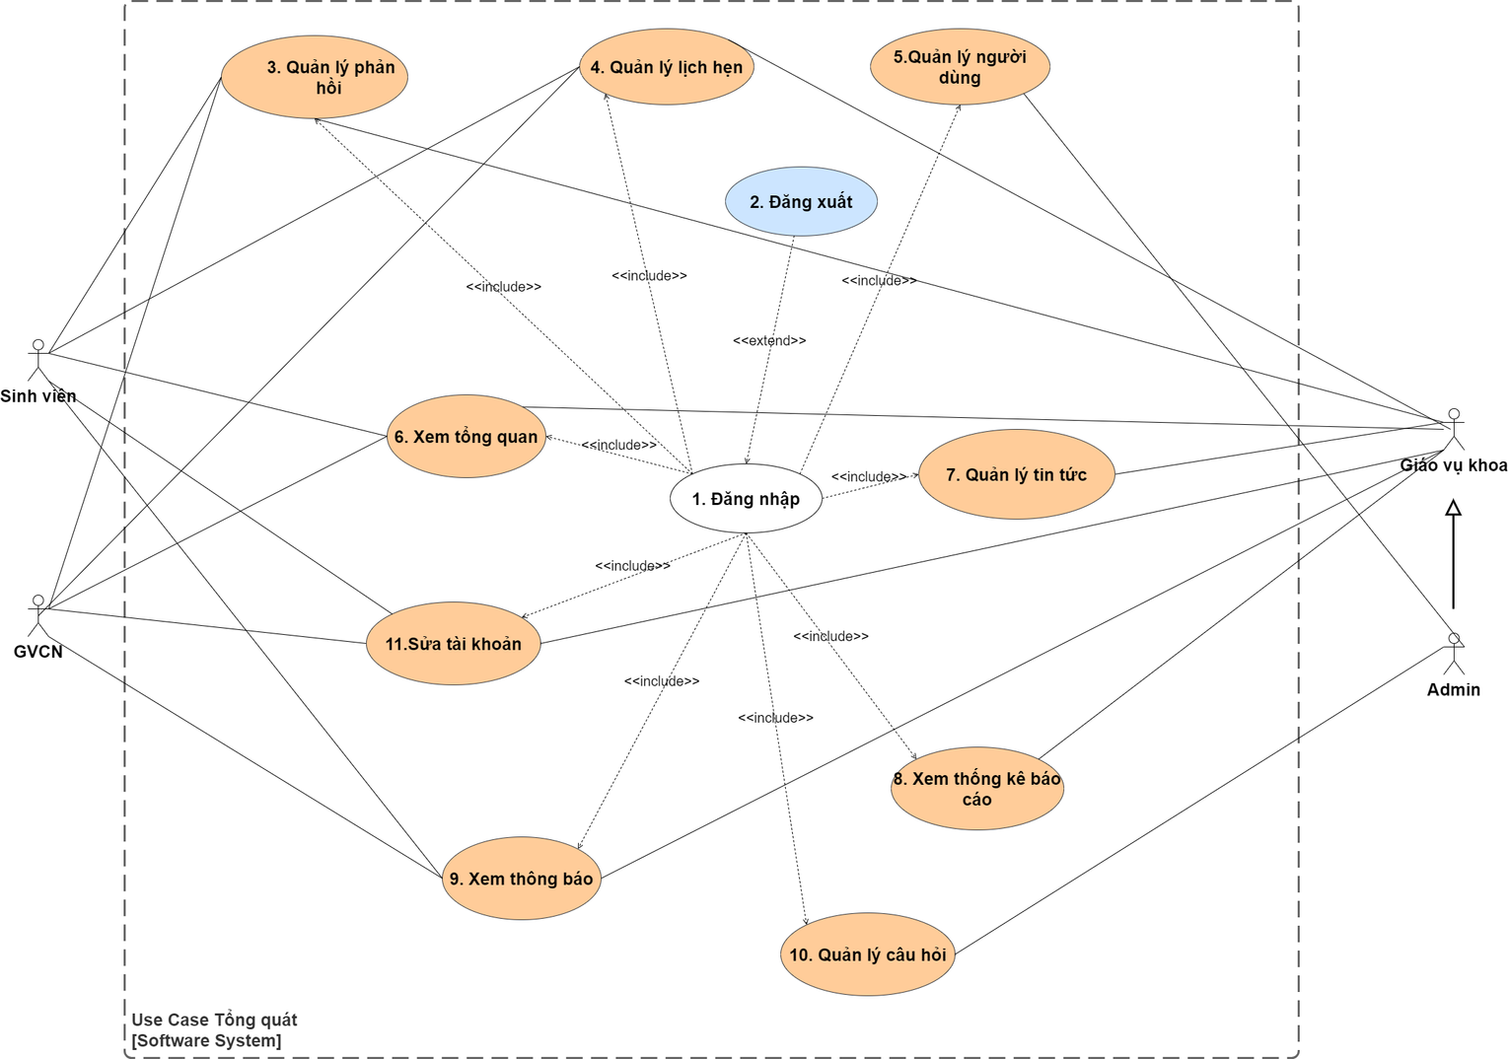
USE CASE

Slide 8
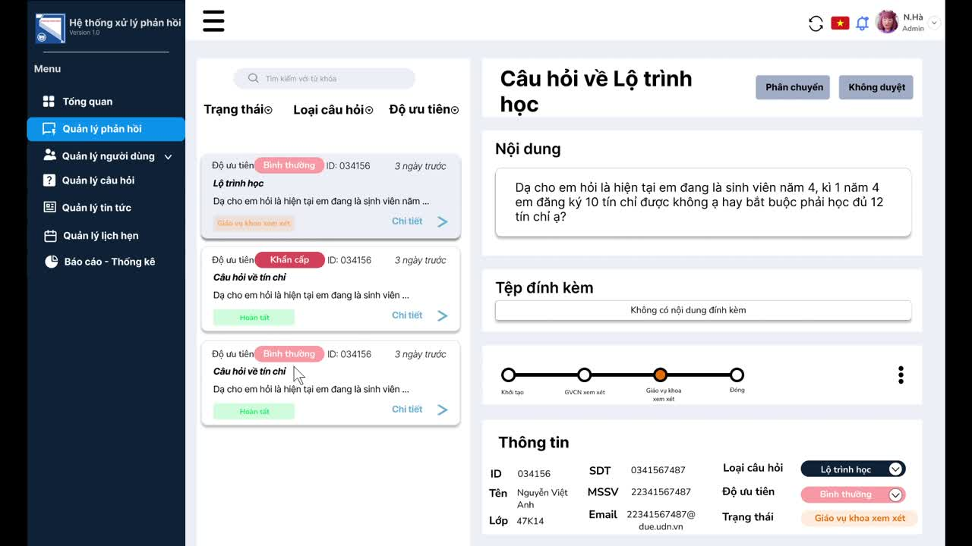
3. DEMO
Quản lý phản hồi của Admin

Slide 9
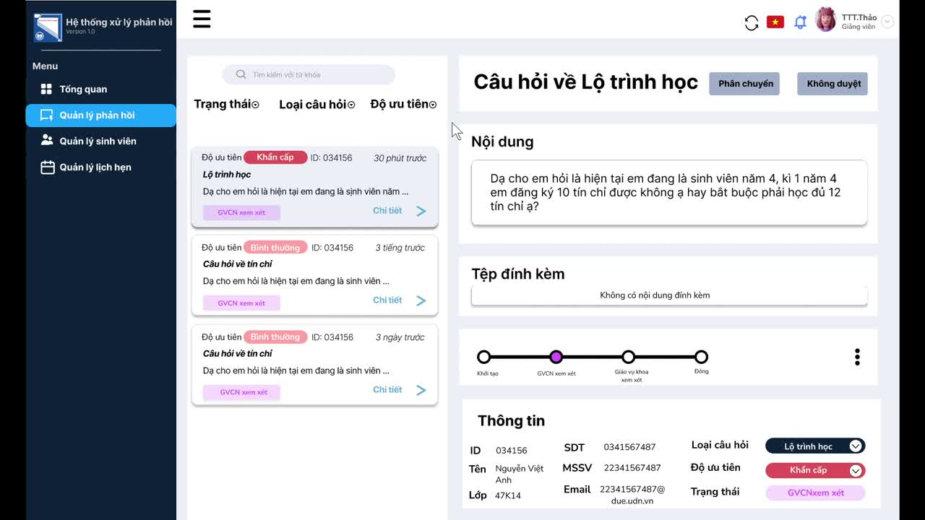
3. DEMO
Quản lý phản hồi của GVCN

Slide 10
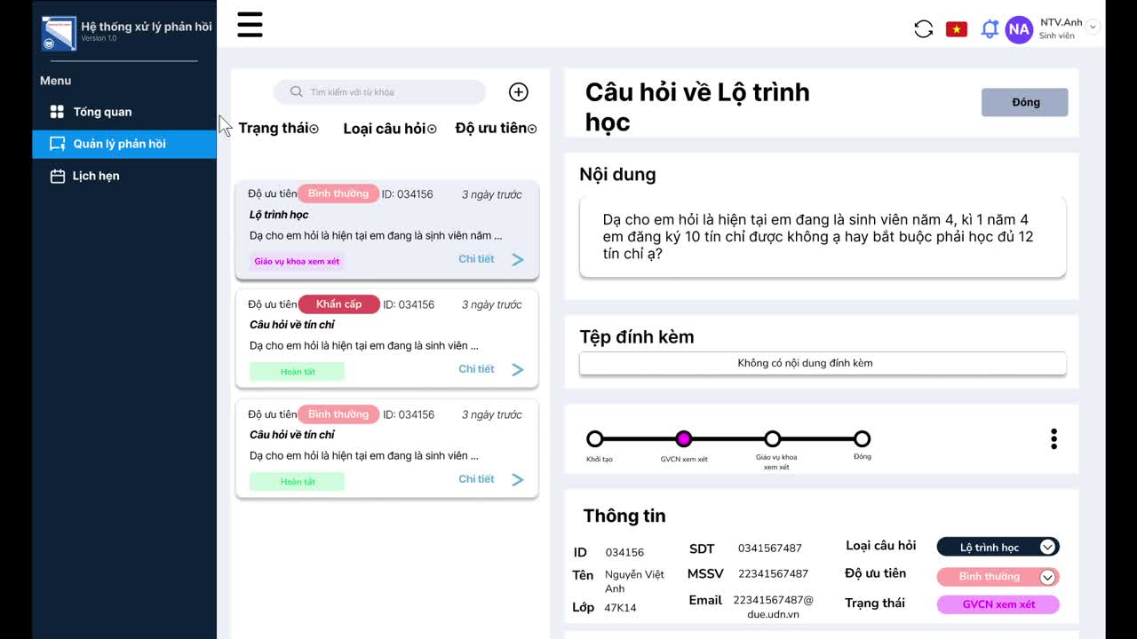
3. DEMO
Quản lý phản hồi của Sinh viên

Slide 11


4. KẾT QUẢ
We strive to provide top-notch service.

Slide 12
Bản thân
Dự án
Trải nghiệm thực tiễn công việc phân tích nghiệp vụ và những kỹ năng cần thiết của một BA
Thành thạo làm việc với ứng dụng Figma, trình bày nội dung một cách dễ dàng, trực quan
Được trang bị các kiến thức về BA, vận dụng những gì được học tại công ty để áp dụng vào bài báo cáo.
Kỹ năng mềm: Rèn luyện các kỹ năng mềm như giao tiếp, làm việc nhóm, giải quyết vấn đề, kỹ năng chuyên môn...
Dự án đã thành công trong việc phát triển hệ thống quản lý phản hồi, cho phép sinh viên dễ dàng đưa ra ý kiến về học tập và các hoạt động khác.
Hệ thống tối ưu hóa quy trình phân loại, chuyển hướng và xử lý phản hồi, đảm bảo sự minh bạch và hiệu quả trong theo dõi tiến độ.
Các báo cáo thống kê hỗ trợ việc quản lý và ra quyết định, đồng thời cải thiện quy trình xử lý phản hồi, nâng cao trải nghiệm học tập cho sinh viên.

Slide 13



CẢM ƠN
123 Anywhere St., Any City
CảmCảm ơn cô đã lắng nghe
hello@reallygreatsite.com

